Slide 1
자바 목차

Slide 2
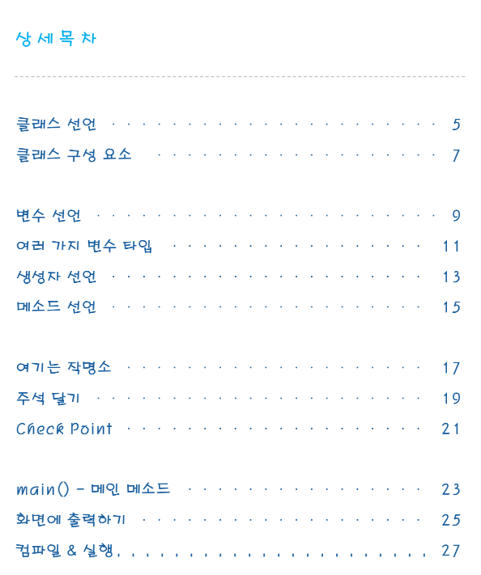
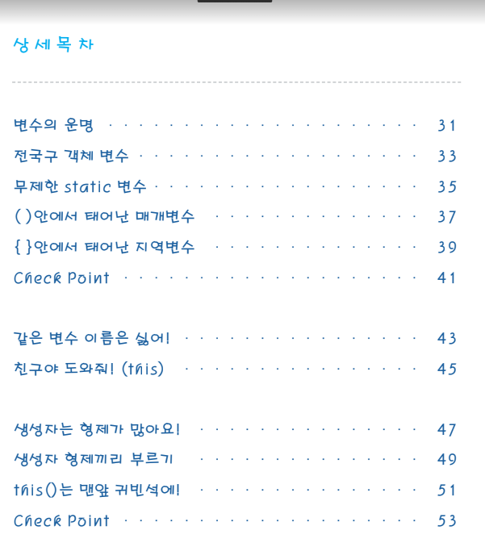
클래스를 구경해봐요.
클래스는 더 많는 비밀을 가지고 있어요.

Slide 3
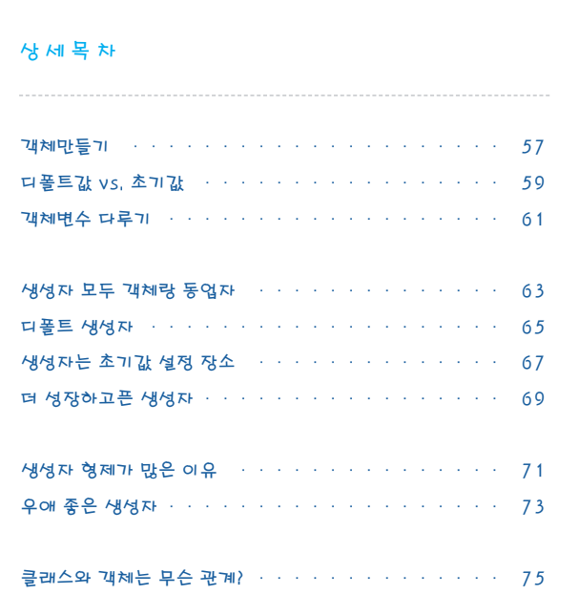
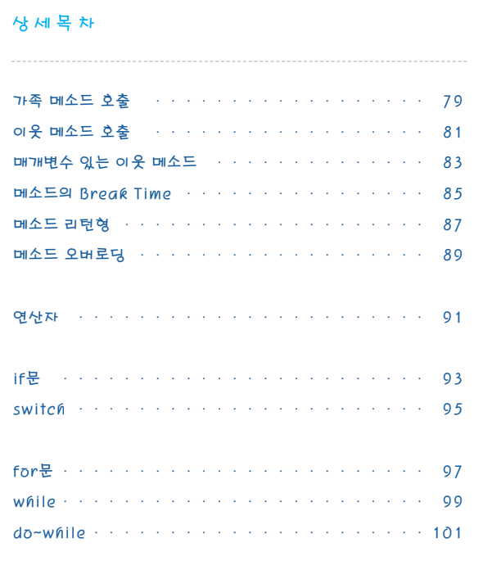
객체는 클래스이 친구인가요?
일꾼들고 그 도우미들

Slide 4
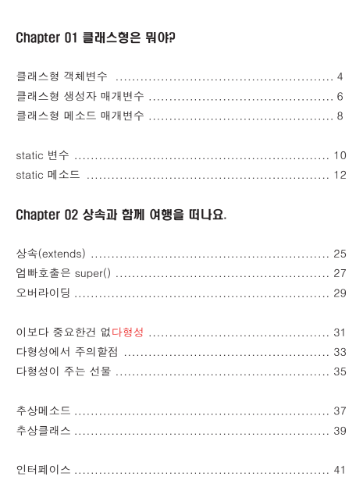
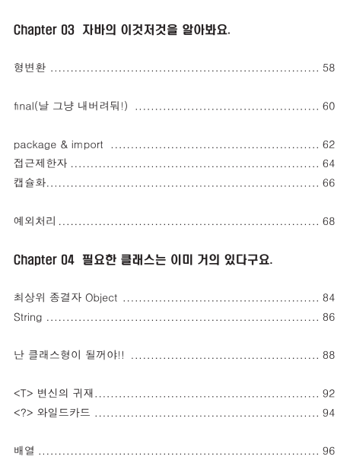

Slide 5
펫 돌봄 서비스
PetOwner
name : 이름 petName : 펫 이름 amount : 금액
selectService() : 서비스 선택하다. payCost(int cost) : 비용을 지불하다.
Main
main()
PetOwner 2명 petSitter 1명 petDoctor 1명 1번 petOwner checkHealth & nomalService 2번 petOwner treat & specialService
PetDoctor
name : 이름 income : 수입금액
checkHealth(String petName) : 건강 체크하다 treat(String petName) : 치료하다 chargeCost(): 비용을 청구하다
Service 종류와 비용
1. checkHealth : 15000
2. treat : 20000
3. nomalService : 5000
4. specialService : 10000
PetSitter
name : 이름 income : 수입금액
takeCare(String petName, int serviceNo) : 돌보다 (1.nomalService, 2. specialService 중 택1) chargeCost(int serviceNo): 비용을 청구하다

Slide 6
MY PET
동물 종합 서비스센터
Animal
name : 이름 age : 나이
eat() : 먹다 play() : 놀다 sleep() : 자다
PetSitter
name : 이름
manage(Animal, IO) : 입/출입 관리하다 takeCare(Animal) : 돌보다
PetDoctor
name : 이름
checkHealth(Animal) : 건강 체크하다 treat(Animal) : 치료하다
Dog
Cat
Pet
doCute() : 재롱을부리다 setAnimalCard(AnimalCard) : 동물카드를 부착하다.
AnimalCard
cardNumber : 카드번호 name : 동물이름 phone : 소유자전화번호
set(), get()

Slide 7
MY PET
동물 종합 서비스센터
Animal
name : 이름 age : 나이
eat() : 먹다 play() : 놀다 sleep() : 자다
PetSitter
name : 이름
manage(Animal, IO) : 입/출입 관리하다 takeCare(Animal) : 돌보다
PetDoctor
name : 이름
checkHealth(Animal) : 건강 체크하다 treat(Animal) : 치료하다 consult() : 상담하다 consult(Image) :사진을 보며 상담하다
Dog
Cat
Customer
name : 이름
visit() : 방문하다 getAdvice() : 채팅으로 조언얻다 getAdvice(Image) : 사진을 보며 상담받다
Pet
doCute() : 재롱을부리다 setAnimalCard(AnimalCard) : 동물카드를 부착하다.
AnimalCard
cardNumber : 카드번호 name : 동물이름 phone : 소유자전화번호
set(), get()

Slide 8
클래스를 만든다는 것은?
나의 프로젝트 사전에 등록하는 것이다.

